Slide 1
Nous allons voir l’utilisation de c

Slide 3
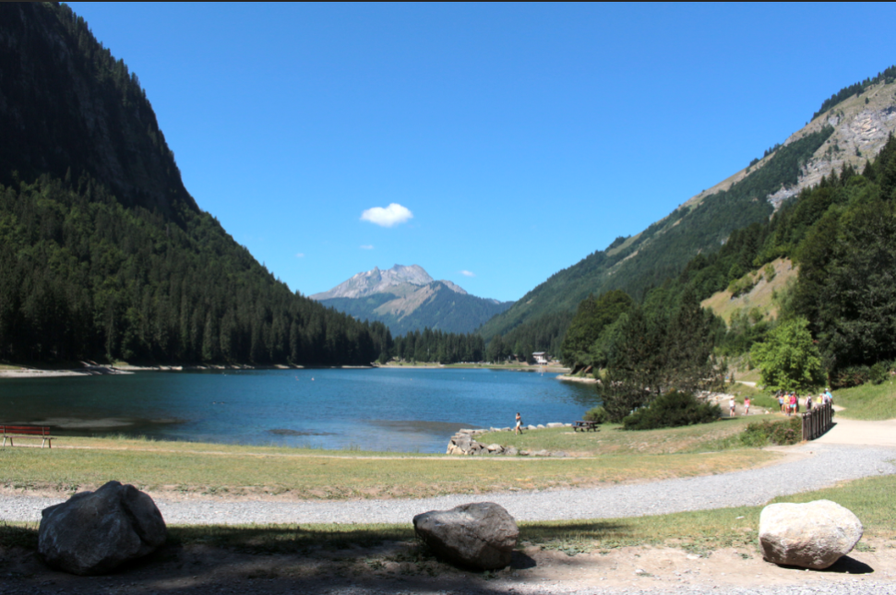
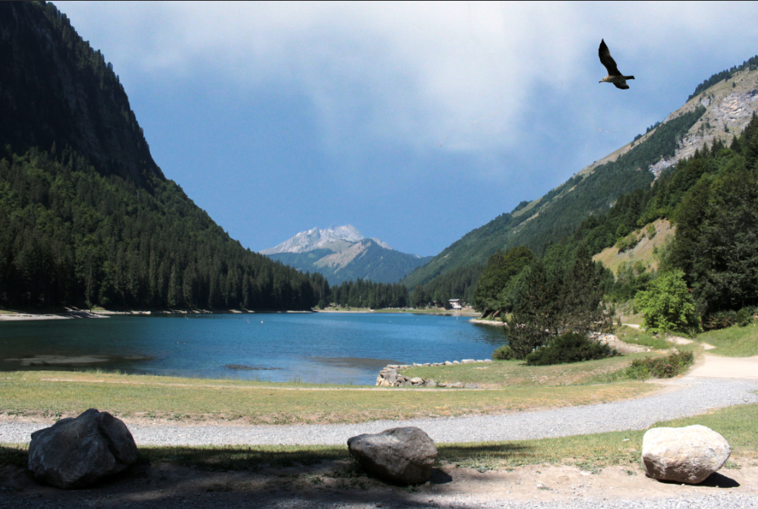
Exercice n° 1
Utilisation de l’outil de sélection rapide pour des détourages simples
Dans cet exercice nous allons changer le ciel (qui ne mérite pas d’être changer) mais c’est pour la démonstration.
Nous en profiterons pour enlever les personnages et bancs, avec l’outil correcteur localisé.
Image de départ
Image finale

Slide 4
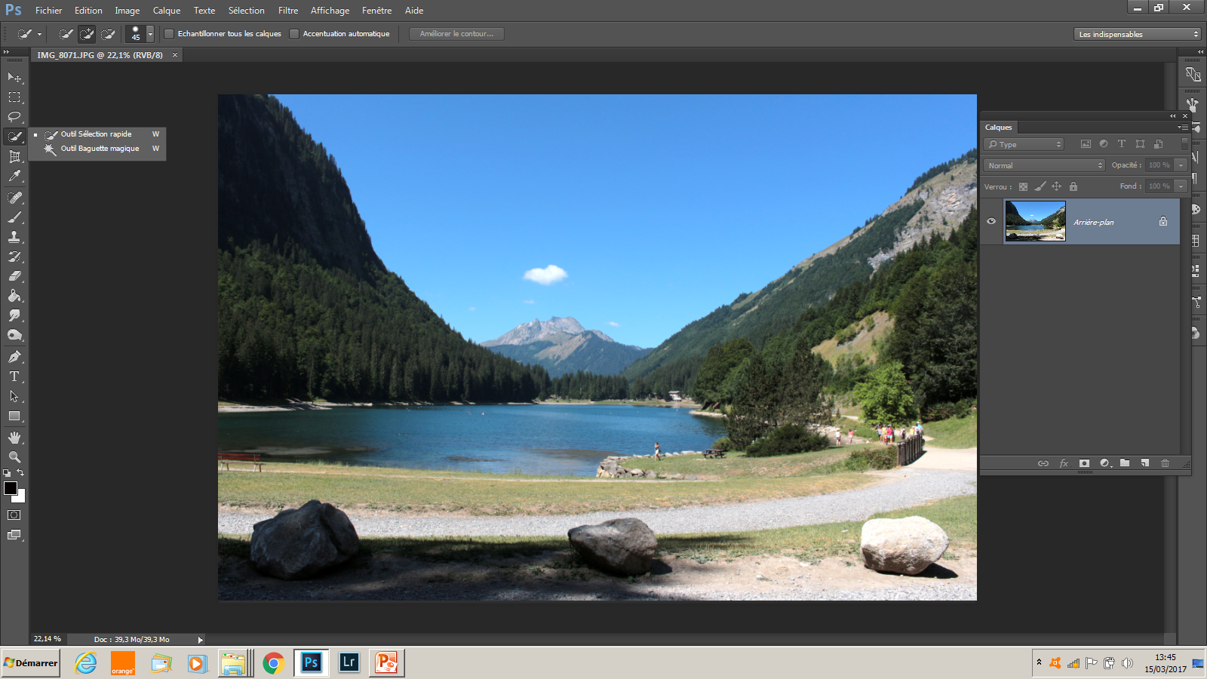
Importer son image, le calque s’affiche à droite. Dupliquer le calque ou double cliquer sur le cadenas.
Sélectionner « outil de sélection rapide »

Slide 5
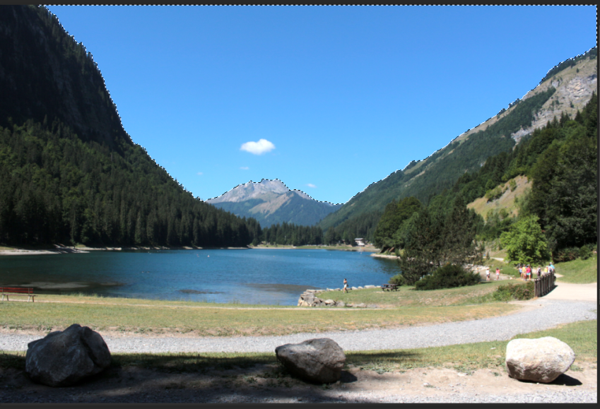
Déplacer l’outil sur la zone à sélectionner.
La sélection est rapide et épouse parfaitement le contour de la montagne.
Maintenant une succession de pointillés enferme la sélection.
Nota: en principe la sélection que l’on veut garder est celle que l’on sélectionne, ce qui n’est pas le cas ici! Il faut donc inverser la sélection avant d’appliquer le masque.
Cette inversion peut aussi
s’appliquer après avoir
appliqué le masque de fusion
dans les « Propriétés du
masque de Fusion ».

Slide 6
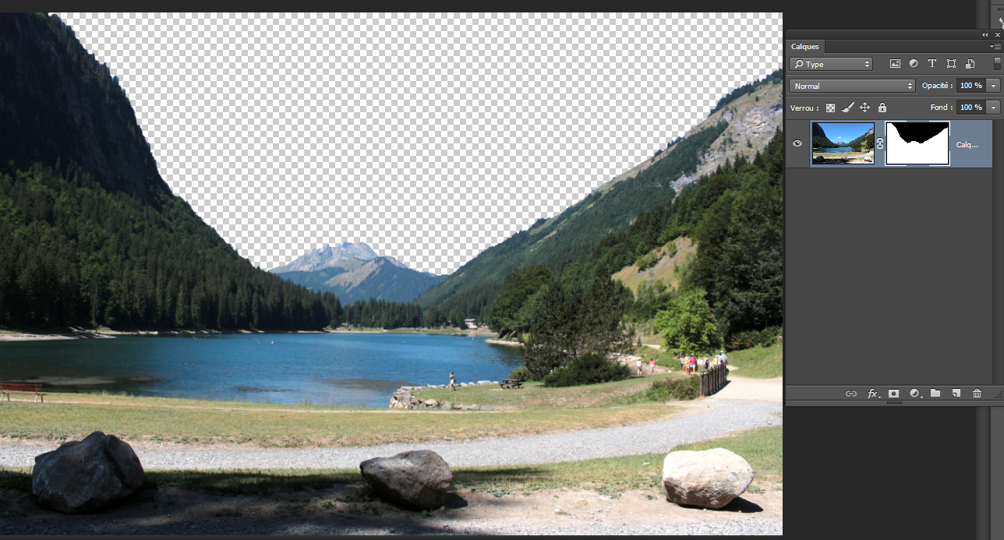
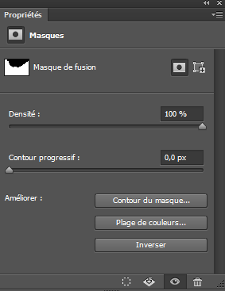
Ajout du masque de fusion.
Un clic sur ajouter un masque de fusion.
Deux clics sur le masque ouvrent la boite de propriété
Ici on peut modifier l’opacité car les pixels du fond n’ont pas disparus.
On peut améliorer les contours ou inverser la sélection si cela n’a pas été fait auparavant.

Slide 7
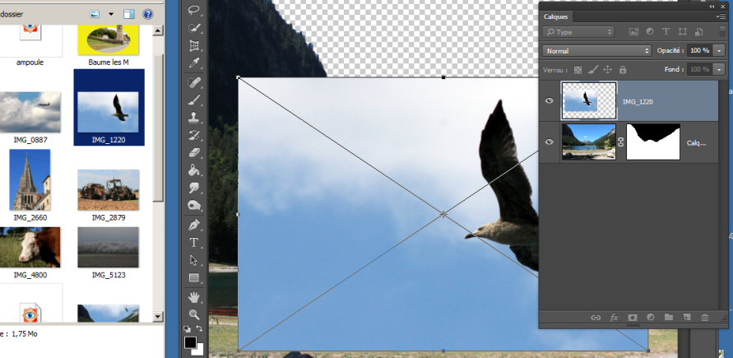
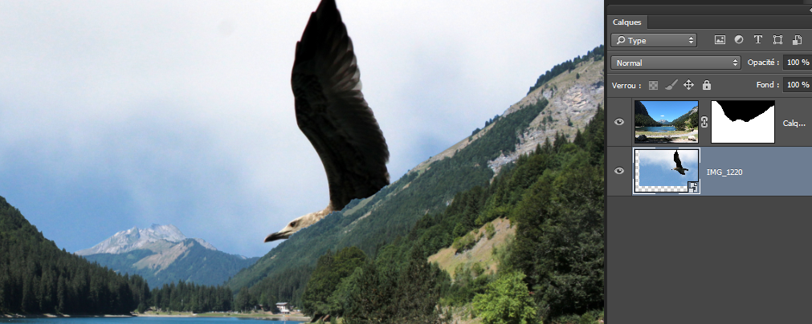
Glisser la photo du ciel, positionner approximativement et valider par « entrée »
Passer ce calque en dessous du précédent.
Ce calque est dit « dynamique » le symbole en bas à droite l’indique.
Pixelliser le calque, pour cela faire un clic droit sur la partie bleue à coté de la vignette et choisir l’option adéquate.
Pour l’ajout d’un ciel l’opération est terminée, mais ici nous avons un oiseau disproportionné donc impossible de l’ajuster dans la sélection.

Slide 8
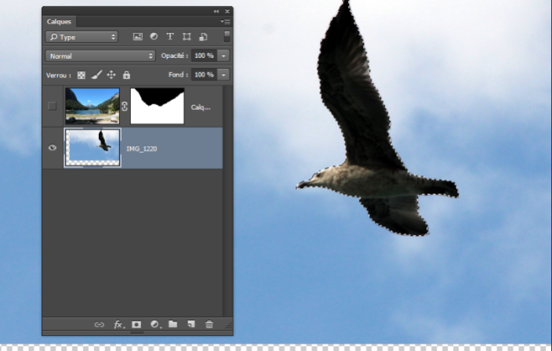
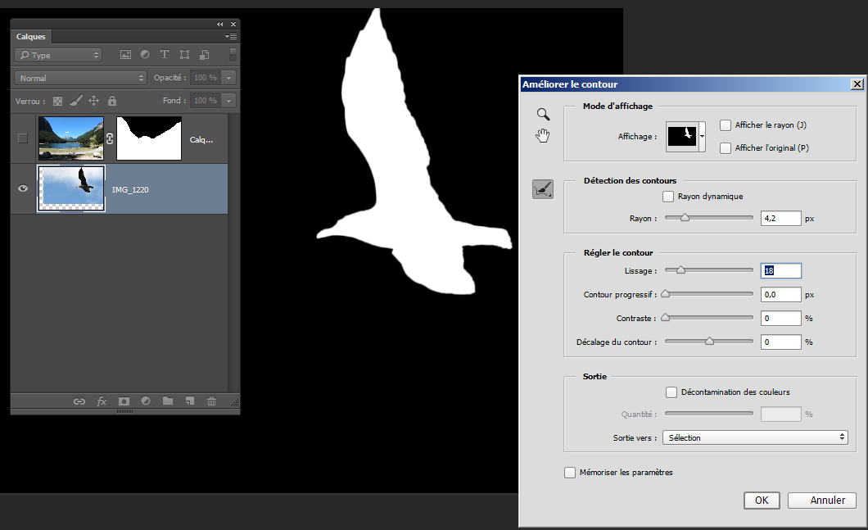
Pour l’ajout d’un ciel l’opération est terminée, mais ici nous avons un oiseau disproportionné donc impossible de l’ajuster dans la sélection.
j’entends déjà certaines remarques au sujet d’oiseaux……rajoutés!!!!
le but ici étant bien sur de montrer comment utiliser « l’outil sélection rapide »
Pour commencer, laisser le calque de l’oiseau visible en fermant l’œil du calque au dessus.
Sélectionner l’oiseau à l’aide de l’outil sélection rapide. La sélection est visible par des pointillés.
Ouvrir la boite de dialogue améliorer le contour par la touche « améliorer le contour »
Choisir ici la façon qui vous convient le mieux pour visualiser vos améliorations!
Curseurs pour améliorer le contour.
Valider.

Slide 9
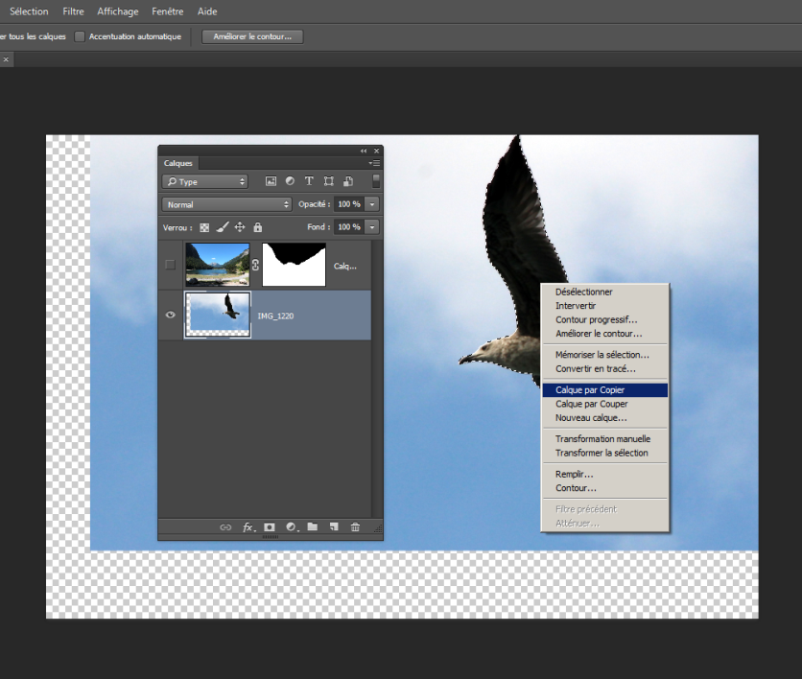
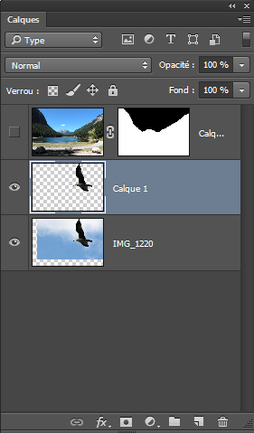
Clic droit sur la sélection puis choisir « calque par copier »
Un nouveau calque s’affiche juste au dessus, il ne contient que l’oiseau. Fermer l’œil pour enlever maintenant l’oiseau du ciel sinon aucune opération ne sera visible (l’oiseau étant visible sur le calque haut)

Slide 10
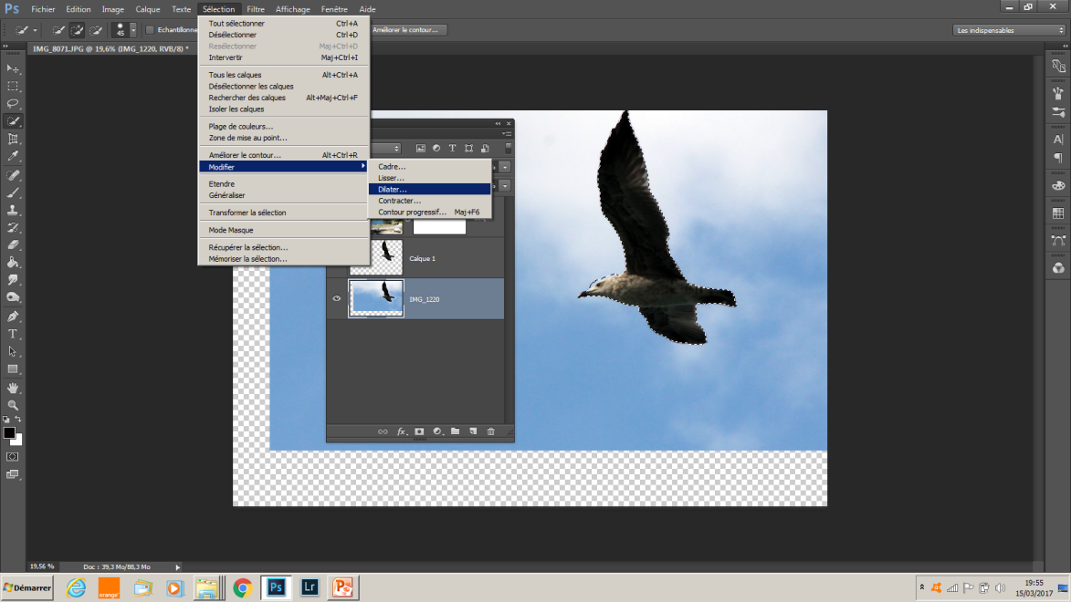
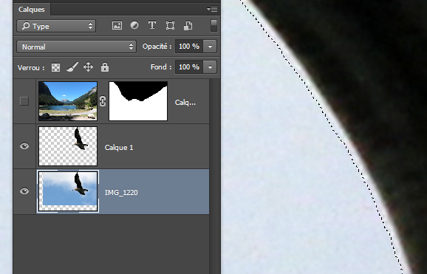
Bien sélectionner le calque contenant le ciel.
Sélectionner l’oiseau comme précédemment.
Dans la barre menus choisir
sélection
modifier
dilater
Augmenter de 2 à 3 pixels pour bien englober l’oiseau.
On remarque bien la dilatation.

Slide 11
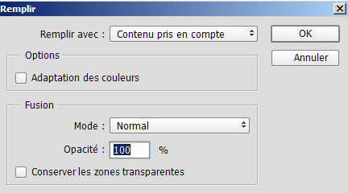
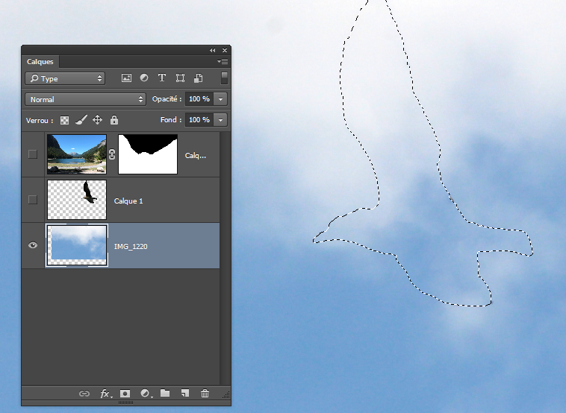
Remplir la sélection:
Edition
remplir
Choisir « contenu pris en compte »
C’est magique, l’oiseau à disparu et la sélection à été remplie avec du contenu alentour.
Il ne reste plus qu’à désélectionner et à ajuster le ciel au premier calque.
Activer le calque de l’oiseau et l’ajuster à son tour

Slide 12
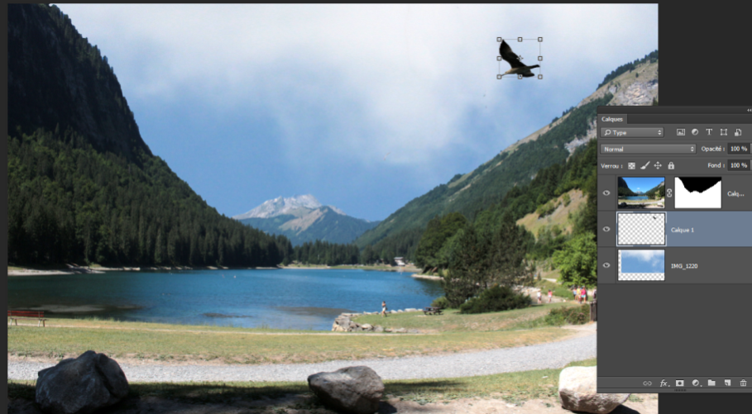
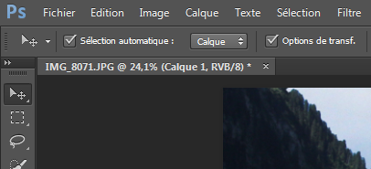
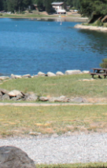
Choisir « outil de déplacement ».
Cocher « options de transfert »
Utilisation de « l’outil correcteur localisé » pour éliminer des petits détails.
Pour cela réduire la taille du pinceau et peindre l’objet à éliminer. Cela revient à remplir et contenu pris en compte.
Continuer pour tous ce qui doit partir de l’image.
Pour les éléments plus gros continuer avec « l’outil de sélection rapide » comme expliquer plus haut.
Le résultat est bluffant !!!

